Slide 1
הוראות שימוש ברובוט

Slide 2


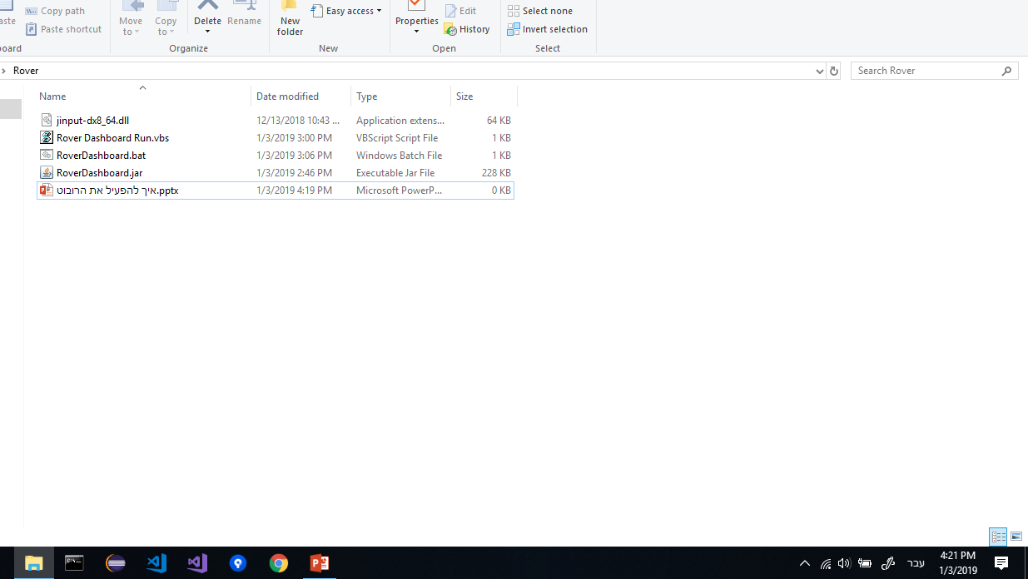



במה אפשר לגעת?

Slide 3
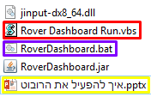
במה אפשר לגעת?
הקובץ המוקף בצבע אדום הוא הקובץ אשר עליו יש ללחוץ על מנת שיופיע הדאשבורד.
הקובץ המוקף בצבע כחול הוא קובץ אשר יש לערוך אותו פעם אחת בלבד, הסבר של מה צריך לערוך בקובץ זה יוסבר בהמשך.
הקובץ המוקף בצבע צהוב הוא קובץ אשר יש בוא הוראות שימוש של הרובוט

Slide 4
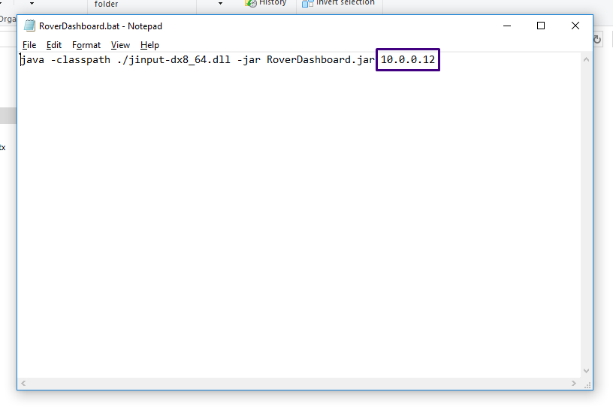
מה עושים בקובץ המסומן בכחול?
נערוך את הקובץ ויפתח חלון זה.
המיספרים המוקפים בריבוע הם הכתובת הIP של הרובוט.
יש לשנות את מספרים אלו לכתובת החדשה שלו .
לאחר השינוי יש לשמור ולא צריך לגעת יותר בקובץ זה.

Slide 5
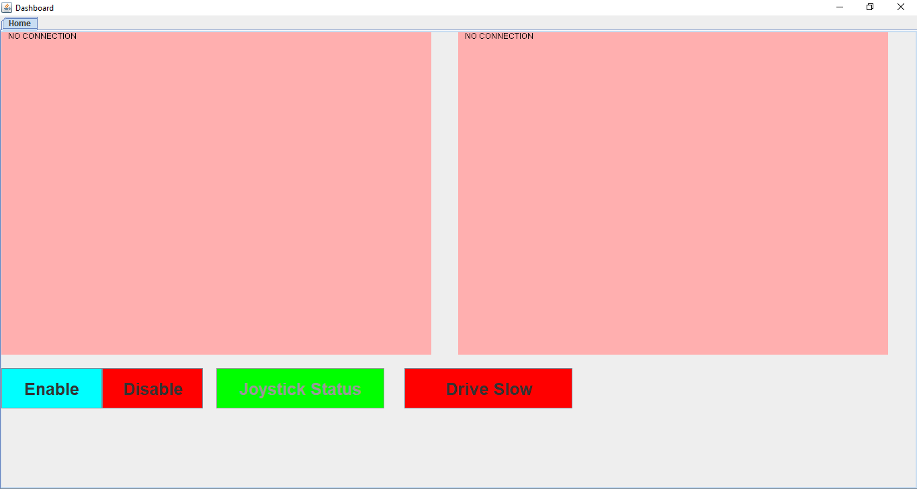
מה עושים בקובץ המסומן באדום?
נלחץ עליו והוא יפתח לנו חלון אם שידור של שני המצלמות וכפטור להפעלת הרובוט.

Slide 6
דברים האלולים לקראותת מה צריך לעשות ומה פרושם
ישנם מספר דברים אשר יכולים לקראות בגלל שימוש לא טוב אם התוכנה
יכול להיגרם בגלל שנתנתם כתובת לא נכונה של הרובוט
יכול להיגרם בגלל הגויסטיק

Slide 7
אין שידור תמונה
חוסר שידור תמונה יגרם בגלל כתובת לא נכונה של הרובוט מה שיגרם לכך שלא תכלו להזיז את הרובוט

Slide 8
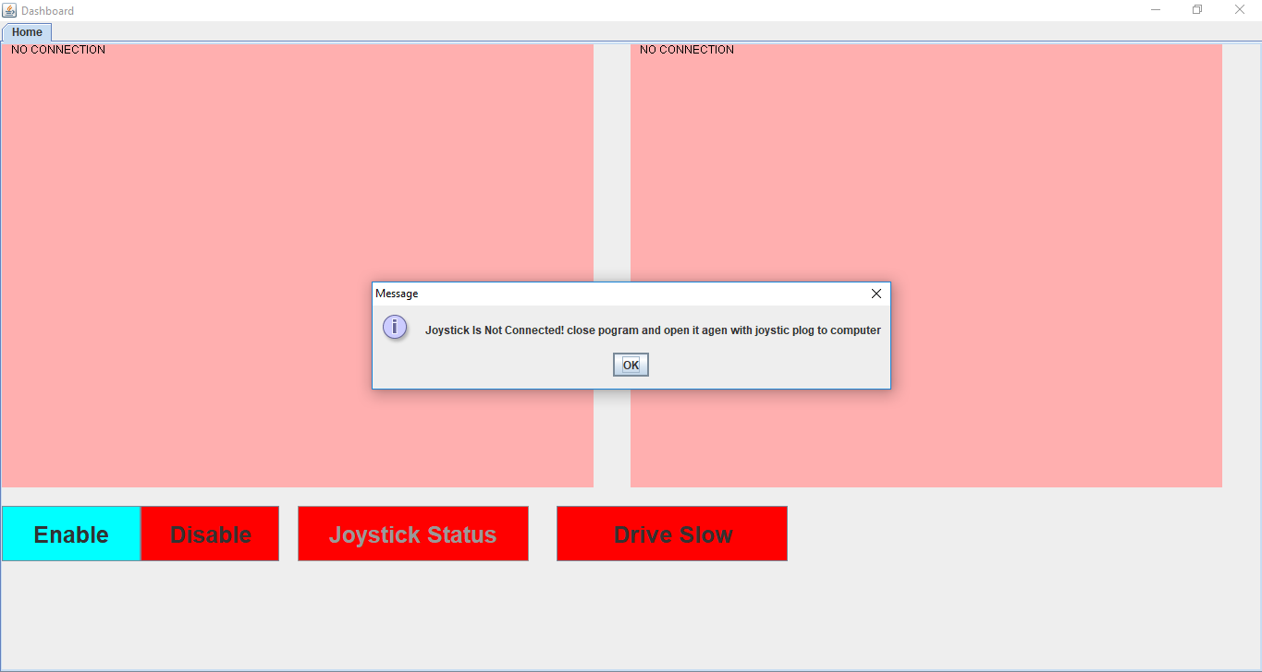
גויסטיקם מנותקים
כפי שאפשר לראות קפצה הודעה מכיוון שהגויסטיקים לא מחוברים על המחשבת ברגע שתלחצו OK התוכנה תיסגר ותצטרכו להיכנס מחדש

